Slide 1

.
Этические аспекты взаимоотношений в медицинском коллективе.
Вопросы этики и деонтологии при оказании медицинской помощи
председатель Комитета по этике НП «Медицинская палата Челябинской области»
Огошкова И.А.

Slide 2
Основные понятия и определения
Этика – норма поведения, совокупность моральных правил определенной социальной группы.
Деонтология - учение о должном поведении человека.
Деонтология, медицинская – совокупность соответствующих морально-этических и правовых принципов и правил, которыми должны руководствоваться медицинские работники в своей деятельности.

Slide 3
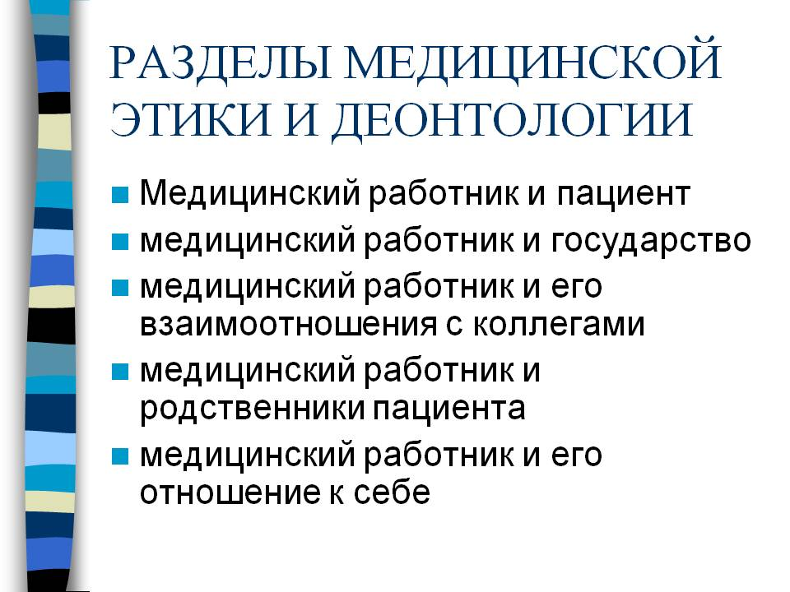

Slide 4
Медицинская этика в России развивалась, как и вся отечественная медицина, в неразрывной взаимосвязи с историей русской культуры, медицинской наукой и практикой западноевропейских стран.
В связи с длительным периодом существования народной, а затем монастырской медицины профессиональная этика отечественных врачей имеет в своей основе ведущие моральные ценности христианства – милосердие, сострадание, благотворительность, самопожертвование.

Slide 5
Медицинская этика в Советское время
В советский период развития российской медицины отношение к медицинской этике было очень неоднозначным.
В 1925 г. нарком здравоохранения
Н. А. Семашко объявил врачебную тайну пережитком старой кастовой врачебной практики и старых глупых предрассудков и подчеркнул, что советское здравоохранение держит «…твердый курс на уничтожение врачебной тайны, пережитка буржуазной медицины…».
Отношение к медицинской этике колебалось от полного отрицания ее необходимости в связи с представлением о том, что советские врачи являются носителями коммунистической морали, нацеленной только на благо человека, до признания ее необходимости и существования в настоящее время уже в форме современной биоэтики.

Slide 6
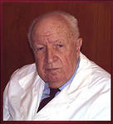
Академик АМН Борис Васильевич Петровский (1908 – 2004) внес значительный вклад в развитие медицинской этики и деонтологии в нашей стране.
Б.В. Петровский говорил:
«Для отечественных врачей характерна деонтология, проявляющаяся не столько в высказываниях и декларациях, сколько в поступках, в поведении. Подвиг, самопожертвование рассматривались и раньше, и теперь как норма поведения врача»

Slide 7
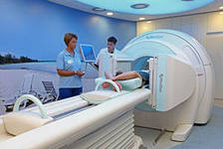

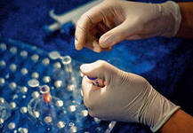
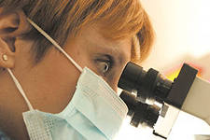
Последние десятилетия XX века стали для России временем значительных перемен во всех областях общественной жизни. В области медицины и здравоохранения эти перемены обострили ряд традиционных этических проблем медицинской деятельности и обозначили ряд новых, связанных с неуклонным развитием медицинской науки и практики.

Slide 8
Все положения этики и деонтологии почти до конца ХХ столетия традиционно основывались на нравственности, моральных кодексах, врачебных традициях, общественном мнении и т.д., то есть были рекомендательными, не обязательными, опирались на теорию блага.
Биомедицинская этика является новым витком, новой ступенью этики и деонтологии врача. И этот виток внес в данное учение одно чрезвычайно важное, принципиальное, качественно новое направление. В биомедицинской этике очень многие положения перешли в правовые рамки, стали закрепляться законодательно, т.е. стали обязательными.

Slide 9
Формирование биомедицинской этики
обусловлено, прежде всего, теми грандиозными изменениями, которые происходят в технологическом перевооружении современной медицины, кардинальными сдвигами в медико-клинической практике, которые нашли свое выражение в успехах генной инженерии, трансплантации органов, биотехнологии, поддержании жизни пациента. Все эти процессы невиданным образом обострили моральные проблемы, встающие перед врачом, перед родственниками больных, перед медицинским персоналом.
Существуют ли пределы, и каковы они в поддержании жизни смертельно больного человека? Допустима ли эвтаназия? С какого момента следует считать наступление смерти? С какого момента зародыш можно считать живым существом? Допустимы ли аборты? Таковы лишь некоторые из тех вопросов, которые встают перед врачом, да и перед широкой общественностью в условиях невиданного технологического оснащения современной медицины.

Slide 10
Этика и деонтология
Медицинская деонтология является составной частью медицинской этики и носит более конкретный характер.
Поэтому в отличие от медицинской этики она имеет специфику определенных врачебных специальностей (деонтология хирурга, педиатра, невропатолога и др.)

Slide 11
Особенности медицинской деонтологии в акушерстве и гинекологии обусловлены следующими факторами:
гинекологии неизбежно связана с вмешательством в интимную сферу жизни пациентки;
для женщины чрезвычайно значимы вопросы здоровья, связанные с деторождением, очень часто они становятся для нее главными (особенно в случаях какой-либо гинекологической или акушерской патологии);
психическое состояние беременной женщины часто неустойчиво, зависимо от многих факторов (отношения к беременности в семье, типа личности беременной, исхода предыдущих беременностей, социальных факторов и т.д.), эта неустойчивость может выражаться повышенной тревожностью перед родами, нарушением поведения роженицы из-за неадекватной оценки ситуации (у эмоционально неустойчивых женщин с плохой переносимостью боли), большой вероятностью развития в послеродовом периоде депрессии (тревога, сниженное настроение вплоть до самоубийства) и т. д.

Slide 12
Основные вопросы медицинской этики и деонтологии
Контакты врачей с пациентами во всем мире происходят по принятым этическим и правовым нормам.
Во все времена и во всех обществах нормы и роли врача и пациента не являются неизменными, наоборот, они понимались и понимаются по-разному.
Модель взаимоотношений врачей и пациентов – это наиболее общая схема конкретного общественного отношения, в которой отражаются основные исходные положения субъектов отношения, определяющие форму и содержание взаимодействия между людьми.

Slide 13
Модели взаимоотношений врачей и пациентов
Инженерная модель,
её ещё называют технологической моделью и моделью автомеханика, характеризуется отношением врача к пациенту как безличностному организму, в котором возник очаг патологии. В медицине, в рамках этой модели, используется понятие об «отклонении физиологического механизма от положения равновесия», и врач стремится восстановить это равновесие.
Показателями служат объективные параметры биохимии, физиологии, клинических исследований.
Данная модель не предполагает должной заботы врача о своем пациенте после медицинского вмешательства, поскольку весь акцент смещен в технологическую сторону самого медицинского вмешательства.

Slide 14
Модели взаимоотношений врачей и пациентов
Пасторская модель отношений между врачом и пациентом напоминает отеческое отношение родителя к ребенку или пастора к прихожанину.
Оба варианта отношений характеризуются покровительством, как и отношение врача к пациенту. По сравнению с предыдущей моделью, в этой отмечается существенный этический элемент.
Патерналистское отношение мотивировано стремлением помочь человеку (в данном случае страдающему от какого-либо заболевания).
Патернализм (преобладание покровительства) основывается на добродетельных качествах покровительствующей личности: благотворительности, милосердии, справедливости.
Данная модель господствовала в медицине несколько тысячелетий, еще до клятвы Гиппократа.

Slide 15
Модели взаимоотношений врачей и пациентов
Коллегиальная модель отношений между врачом и пациентом характерна их взаимоотношением. Пациент должен получить достаточное количество правдивой информации о своем состоянии здоровья, вариантах лечения, прогнозе развития заболевания. После этого пациент оказывается в состоянии принимать участие в выработке конкретных решений и выступать в роли коллеги лечащего врача. Однако, совпадение уровней знаний медика и больного редко имеет место (только если больной сам врач).
Приближение к коллегиальности возможно, если пациент страдает сахарным диабетом (школы больных сахарным диабетом), бронхиальной астмой (школа бронхиальной астмы).
Самое правильное отношение к этим больным будет напоминать форму диалога с профессионалом, где совместно вырабатывается адекватное решение.
Однако, совпадение уровней знаний медика и больного редко имеет место (только если больной сам врач).
Приближение к коллегиальности возможно, если пациент страдает сахарным диабетом (школы больных сахарным диабетом), бронхиальной астмой (школа бронхиальной астмы). Самое правильное отношение к этим больным будет напоминать форму диалога с профессионалом, где совместно вырабатывается адекватное решение.

Slide 16
Модели взаимоотношений врачей и пациентов
Контрактная модель взаимоотношений подразумевает, в первую очередь, отношения, построенные на взаимном уважении и доверии, и лишь во вторую очередь имеется в виду формальная сторона отношений, а именно – договор с пациентом, контракт, соглашение, в котором определяются рамки взаимоотношения пациента и врача. При этом моральная сторона отношений в тексте не находит прямого отражения, но она проявляется косвенно.
Эта модель в наибольшей степени защищает моральные ценности автономной личности, т.к. для реализации контрактных отношений существенно важны моральные принципы свободы, сохранения достоинства, правдивости, справедливости. В том случае, если условия договора не соблюдаются, то пациент вправе считать для себя его недействительным, лишить врача тех полномочий, которыми его наделил.

Slide 17
Модели взаимоотношений врачей и пациентов можно классифицировать также по типу взаимоотношений между ними:
монологичному, когда общение между врачом и пациентом выстраивается на монологе специалиста с невежественным слушателем
диалоговому, когда взаимоотношение врача и пациента разворачивается как диалог равноправных партнеров, обсуждающих общую проблему.

Slide 18
Классификация Харди
Типы медицинских сестер по характеристике их деятельности (в рамках контакта между средним медицинским работником и пациентом)

Slide 19
Сестра-рутенёр
Наиболее характерной чертой медицинской сестры является механическое выполнение своих обязанностей. Порученные задачи такие сестры выполняют с необыкновенной тщательностью, скрупулезностью, проявляя часто невиданную ловкость и умение.
Выполняется всё, что нужно для ухода за больным, но самого-то ухода и нет. Такие сестры работают автоматически, подобно машинам, безлично, не переживая с больными, не сочувствуя им. Они делают все, упуская из виду одно – самого больного. Именно такие сестры допускают такие поистине абсурдные поступки, когда они будят больного только ради того, чтобы дать ему предписанное врачом снотворное

Slide 20


Slide 21
Сестра, «играющая заученную роль»
Такие сестры работают, сознательно играя определенную роль, стремясь к осуществлению определенного идеала. Если же такое поведение переходит допустимые границы, исчезает непосредственность, появляется неискренность.
Следуя идеалу человечности, такая сестра вдруг начинает играть роль благодетельницы, часто проявляя незаурядные «артистические» способности в исполнении этой роли. Её поведение становится искусственным, показным. Все это может помешать формированию должного контакта между медицинской сестрой и больным. Именно от таких сестер нередко можно слышать: «… напрасно я ему внушала…», «… часами его воспитывала…» и пр.

Slide 22
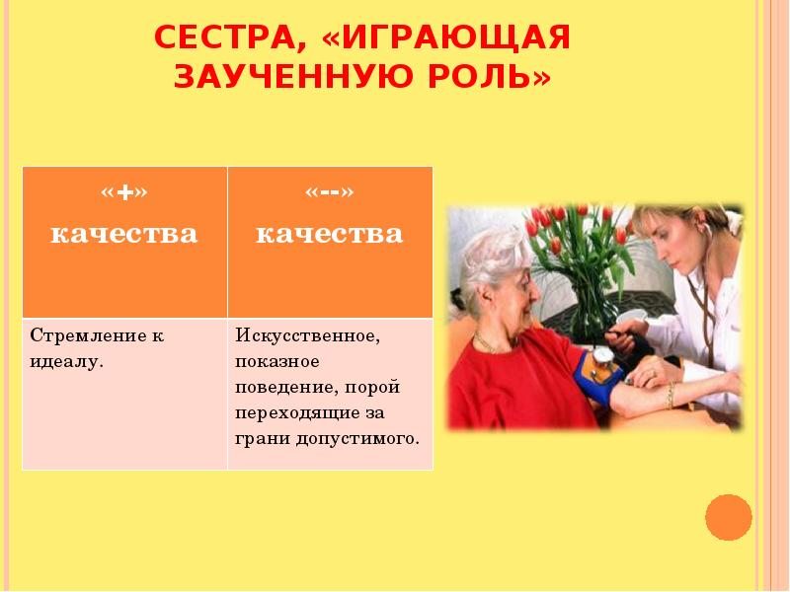

Slide 23
Сестра-мать
Такая медицинская сестра выполняет свою работу с проявлением максимальной заботливости и сочувствия к больным. Бесшумно перемещаясь из палаты в палату, они успевают повсюду. Работа для них – неотъемлемое условие жизни.
Забота о больных для них жизненное призвание. К ним как нельзя лучше подходит такое обращение, как «милая сестрица». Часто заботой о других, любовью к людям пронизана и их личная жизнь.
.

Slide 24
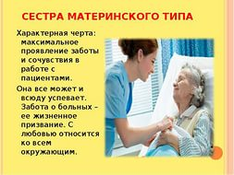

Slide 25
«Нервная» сестра
Характерной чертой медицинской сестры является нервозность, которая проявляется в работе.
Эмоционально лабильная личность сестры, склонной к невротическим реакциям, может явиться серьезной помехой в успешной работе с больными. Результатом этой напряженности могут быть грубость, раздражительность, вспыльчивость, отрицательно влияющие на больных. Тревожность у таких сестер может принять и форму ипохондрии. Часто в подобных случаях окружающие встречаются с болезнью сестры инфекций, онкологии.
В других случаях невроз сестер может проявиться во время занятий с больными или в отказе от выполнения различных заданий: «подъем тяжестей», «больничная суета» тяжелы для них. (Не раз можно слышать такие заявления, как «… ноги-то у меня не казенные.)
Часто такие сестры не выходят на работу по причине различных соматических жалоб – «желчной колики», «засорения желудка», «простуды», «безлихорадочного гриппа» и пр.
В других случаях невроз сестер может проявиться во время занятий с больными или в отказе от выполнения различных заданий: «подъем тяжестей», «больничная суета» тяжелы для них. (Не раз можно слышать такие заявления, как «… ноги-то у меня не казенные.)
Часто такие сестры не выходят на работу по причине различных соматических жалоб – «желчной колики», «засорения желудка», «простуды», «безлихорадочного гриппа» и пр.

Slide 26
Сестра с мужеподобной сильной личностью
Больные уже издали по походке узнают таких медицинских сестер, отмечая их появление словами: «Идет гренадёр!». Таких сестер отличает настойчивость, решительность, возмущение по поводу малейшего беспорядка
В благоприятных случаях сестра с такой решительной личностью может стать прекрасным организатором, хорошим педагогом. О таких сестрах их наставники нередко говорят: «Строга, но справедлива…».
При недостатке же культуры, образованности, более низком уровне развития сестра слишком негибка, часто груба и даже агрессивна с больными.

Slide 27


Slide 28
Сестра-специалист
Такие медицинские сестры благодаря какому-то особому свойству личности, особому интересу получают специальное назначение.
Такие сестры обычно бывают прекрасными секретарями, часто посвящающими свою жизнь выполнению сложных технических задач, например, работе в специальных лабораториях.
Иногда это очень странные люди, чудаки, фанатики своей узкой деятельности, неспособные ни на что, кроме выполнения этой работы, ничем кроме нее не интересующиеся.

Slide 29
Вопросы медицинской этики в современном здравоохранении
Число жалоб на медицинских работников и судебных тяжб только возрастает, и большой процент из них связан с этическим моментом.
В структуре обращений граждан в Минздрав Челябинской области вопросы этики и деонтологии составляют:
2011 год- 24.36%
2012 год- 5.0%
2013 год- 2.42%
2014 год- 2.19%

Slide 30
Необходимость появления этического кодекса – это уже вызов
Зачастую пациенты обращаются с жалобами на медицинских работников не потому, что лечение не помогло или кто-то скончался, а потому, что врачи пренебрегают нормами этики.
Нормальному врачу кодекс не нужен, но есть масса врачей во врачебном сообществе, которые ведут себя безнравственно. Необходимость появления этического кодекса – это уже вызов. Значит, врач ведет себя не очень этично, если нужно регулировать эти отношения.
«90% всех конфликтов в здравоохранении возникают из-за желания или неумения врача разговаривать с пациентами, нежелания врача и системы признавать свои ошибки»

Slide 31
СЦЕНАРИЙ для тренинга навыков по решению этических вопросов/проблем в различных клинических ситуациях
Больной с анозогнозическим типом отношения к заболеванию:
Пациент просит у врача разрешения войти в кабинет. Входит и садится без приглашения на стул. Начинает первым разговор:
«Ну, доктор, как наши дела?»
Если доктор отвечает на этот вопрос неопределенно или удивленно отвечает, что хотел узнать о делах больного, тот отвечает:
«А у меня – всё в порядке! Вот родственники беспокоятся обо мне и послали к врачу»
Ответ врача может быть «Зачем послали?» или «Правильно сделали» или/и «Давайте измерим Ваше давление». В таком случае больной говорит:
«Я считаю, что они зря поднимают панику. У меня ничего не болит. Подумаешь, один раз за всю жизнь поднялось давление до 160. Но ведь это было во время торжественного мероприятия. Понятно, что я немного волновался (волновалась)»
Если доктор говорит: «Нет, у вас это не случайно произошло» или «Ваши родственники не зря беспокоились, у вас - гипертония», больной замечает:
«Нет, нет! Я точно знаю, что это не болезнь. Это только случайность. У меня в роду никто не болел гипертонией, я все время занимаюсь спортом, перед тренировками измеряю давление, после тренировок: и всё в порядке. Ну, во всяком случае, ни разу еще не было выше 140/90 мм рт.ст. Но это, я считаю, нормально»
Другой вариант. Доктор говорит, что, наверное, пациент прав, и никакой стойкой гипертонии у него нет, скорее всего, это было волнение, которое может вызвать повышение АД, кратковременное. Но, тем не менее, нужно сейчас измерить АД и проверить, какое оно в данный момент

Slide 32
Наставничество
хорошо зарекомендовавшая себя форма работы, эффективно поднимающая деонтологический уровень молодых медицинских работников. Авторитет старшего товарища, помноженный на многолетний опыт работы с больными, удачно усиливает и корректирует воспитательную работу.
Успешное практическое применение деонтологических принципов и положений возможно только и прежде всего при условии высокого профессионального уровня медицинского персонала учреждения.
Высококвалифицированная, знающая и умеющая сестра, как правило, владеет деонтологическими приемами в общении с больным, тогда как слабая в профессиональном отношении может зачастую оказаться неподготовленной в вопросах медицинской этики и деонтологии.

Slide 33
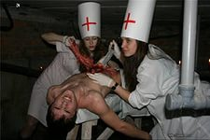

Slide 34

Здравоохранение в целом отрицательно оценивается населением
Свердловская область | 29,9 %
Ставропольский край | 29,7 %
Владимирская область | 29,5 %
Камчатский край | 29,0 %
Челябинская область | 28,7 %
Волгоградская область | 28,4 %
Амурская область | 26,9 %
Карачаево-Черкесская Республика | 26,0 %
Республика Дагестан | 16,6 %
В целях улучшения качества работы организаций
В рамках Общественного совета при Министерстве здравоохранения Челябинской области организуется независимая оценка качества работы медицинских организаций
(приказ Министерства здравоохранения Челябинской области
от 08.04.2014 г. № 530)

Slide 35
Председатель Национальной Медицинской Палаты Л.М.Рошаль:
Сегодня, как никогда, нужно повышать доверие пациентов к медицинским работникам. А для этого необходимо вводить регулирование этических вопросов деятельности врачей и нормы обязательности исполнения профессиональных правил каждым медицинским работником.
Национальной Медицинской Палатой был разработан кодекс, который учитывает опыт, накопленный в разных странах, в том числе и России. «Мы постарались взять то лучшее, что есть в этих документах. Это была дискуссия, это была настоящая работа, и он был принят на Первом национальном съезде врачей России. Но это не значит, что это «священная корова», — подчеркнул Леонид Михайлович.
«Сегодня встает вопрос о том, что мы должны иметь не только кодекс врача, но и кодекс медсестры. Поэтому сейчас мы стоим на пороге создания кодекса профессиональной этики медработника».
Должен ли кодекс быть обязательным для врачей?
Леонид Михайлович уверен, что такой свод правил должен носить обязательный характер.
.

Slide 36
Национальная Медицинская Палата подготовила проект Кодекса профессиональной этики работников системы здравоохранения Российской Федерации
1949 г. Международный кодекс медицинской этики
Женевская декларация Всемирной Медицинской Ассоциации
сентябрь 1948
дополнена 22-ой Всемирной Медицинской Ассамблеей, Сидней, Австралия, август 1968
35-ой Всемирной Медицинской Ассамблеей, Венеция, Италия, октябрь 1983 и
46-ой Всемирной Медицинской Ассамблеей, Стокгольм, Швеция, сентябрь 1994
1971 г. принят текст «Присяги врача Советского Союза
1994 г. принята «Клятва российского врача»
1996 г. «Этический Кодекс медицинской сестры России»
1999 г. Государственная Дума РФ приняла текст «Клятвы врача», который составил статью 60 «Основ законодательства РФ об охране здоровья граждан»
2011 г. Статья 71. Клятва врача (ФЗ «Об основах охраны здоровья граждан в Российской Федерации»)
2012 г. «Кодекс профессиональной этики врача Российской Федерации» принят Первым национальным съездом врачей Российской Федерации 05.10.2012

Slide 37
Кодекс профессиональной этики врача Врачебного Ордена Франции
регулирует все аспекты деятельности медицинских работников:
«Находясь на службе охраны здоровья людей, врач должен выполнять свои обязанности с уважением к человеческой жизни и достоинству человека»

Slide 38
Медицинские палаты Германии и Голландии:
обязательное членство.
Более того, когда несколько голландских врачей подали иск в Европейский суд по правам человека, указав на то, что они не согласны с таким положением дел, им было отказано. И мотивирован такой вердикт был тем, что они работают в социальной сфере, где никакой свободы быть не должно. Это совершенно правильно, так как медицина — особая отрасль, где от неверного решения зависит жизнь человека.

Slide 39
Нормативные документы
Регионов:
«Этический кодекс врача Республики Татарстан»
приказ Минздрава Свердловской области от 28.03.2014 № 412-п «Об утверждении Кодекса профессиональной этики медицинского работника Свердловской области»
приказ Минздрава Ульяновской области от 19.06.2012 №550 «Об утверждении Кодекса профессиональной этики медицинского работника Ульяновской области»
Учреждений
КОДЕКС профессиональной этики медицинского работника
Санкт-Петербургского государственного автономного
стационарного учреждения социального обслуживания «Психоневрологический интернат N 10»

Slide 40
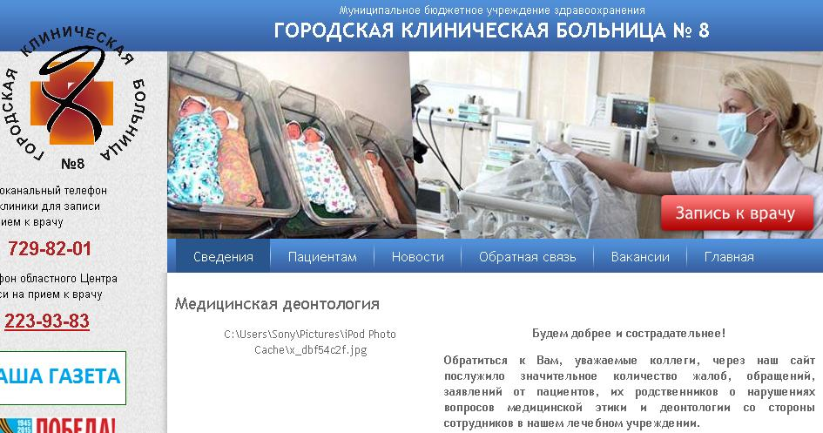

Slide 41
http://www.medpalata74.ru/kodeks-po-etike-obsuzhdenie-otkryto
Коллеги! Комитет по медицинской этике выносит на обсуждение Кодекс профессиональной этики медицинских работников Челябинской области. Просим Вас внести свои предложения и корректировки в данный документ, присылайте их по адресу maria_medpalata74@mail.ru!
Кодекс профессиональной этики медицинских работников Челябинской области

Slide 42
Президент Национальной медицинской палаты Леонид Рошаль :
«У нас есть клятва врача, но полномасштабного Кодекса, положения которого были бы обязательны для исполнения всеми медицинскими работниками, нет.
Это очень важный вопрос, поскольку сейчас, как никогда, нужно повышать доверие пациентов к медицинским работникам. А для этого необходимо вводить регулирование этических вопросов деятельности врачей и нормы обязательности исполнения профессиональных правил каждым.
Кодекс должен быть единым для всех медицинских работников вне зависимости от их религиозной принадлежности».

Slide 43
Присяга, которую не дают представители ни одной другой мирной специальности, подчеркивает уникальность деятельности врача.
В современных условиях особое значение приобретает подготовка профессионалов-специалистов с учетом высокотехнологичных аспектов современной медицины. Во многих случаях отношения пациента и врача сводятся к минимуму. Определяющим стал прибор, а личность больного зачастую отходит на второй план. Мы все чаще слышим критику, связанную с вопросами этики , падением престижа медицинской профессии.

Slide 44
Создание этических комитетов
Чтобы обеспечить исполнение принципов, заложенных в кодексе, необходимо подготовить законопроект, который бы легализовал создание этических комитетов при лечебных учреждениях.
Они помогут и главным врачам управлять профессиональным коллективом, и в то же время будут направлять разрешение конфликтов и разбирательств по исполнению медработниками кодекса профессиональной этики врача

Slide 45
Проблема соотношения морально-нравственного и правового, юридического
т.е. вошедшего в законодательство, делающего ряд правил поведения медиков законом.
За нарушение морально-нравственных, этических правил и норм медицинские работники подвергаются общественному порицанию, а за нарушение юридических и правовых норм, регламентируемых законами – определенным законодательством наказаниям, вплоть до лишения свободы и др. Многие правила и нормы, возникающие и распространяющиеся как этические, морально-нравственные, нередко становятся юридическими, правовыми категориями, закрепленными законодательно.
Самым ярким примером законодательного закрепления морально-этических установлений стало включение в «Основы законодательства об охране здоровья граждан РФ» клятвы врача (ст. 71), которая много веков принималась в качестве морально-нравственного обязательства. Присяга, которую не дают представители ни одной другой мирной специальности, подчеркивает уникальность деятельности врача.

Slide 46
Проблемы ятрогении
Нарушение деонтологических принципов общения с пациентом может привести к развитию у него ятрогении – заболевания или патологического состояния, прямо или косвенно связанного с действиями врачей и медицинских сестер.
В данном определении речь идет о психогенной ятрогении (ятропсихогении).
Выделяют также:
ятрофармакогении: следствие медикаментозного воздействия на больного – например, побочные действия препаратов;
манипуляционные ятрогении: неблагоприятное воздействие на больного в процессе его обследования – например – осложнения при проведении коронароангиографии;
комбинированные ятрогении – следствие воздействия нескольких факторов;
немые ятрогении – следствие бездействия медицинского работника.

Slide 47
Проблема эвтаназии
Особенно трудна в практическом отношении (исполнении) и сложна в юридическом плане (т.е. с позиций медицинского права) проблема добровольной смерти больного (обычно обреченного) по его просьбе и требованию.
Естественно, право на добровольную легкую смерть вызвало и до сих пор вызывает дискуссию ввиду сложного комплекса сопряженных с ним юридических и морально-нравственных проблем. Законодательство РФ исключает решение об эвтаназии ( Статья 45. Запрет эвтаназии Федерального закона «Об основах охраны здоровья граждан в Российской Федерации» № 323)

Slide 48
Применение достижений генной инженерии в медицинской практике
При оказании специализированной медицинской помощи (на стационарном этапе) с использованием высокотехнологичных достижений генной инженерии требуется юридически оформленное информационное согласие между врачом и больным на все виды диагностических обследований и необходимых медицинских вмешательств.
Критериями правомерности такого согласия являются: добровольность, компетентность и осознанность принятия вышеуказанными лицами предложенного варианта обследования или лечения, основанного на получении больным полной, объективной и всесторонней информации по поводу предстоящего обследования или лечения, его возможных осложнений и альтернативных методах диагностики и лечения.

Slide 49
Проблема трансплантации органов и тканей
Статья 47. Донорство органов и тканей человека и их трансплантация (пересадка) Федерального закона «Об основах охраны здоровья граждан в Российской Федерации» № 323
Федеральный закон « О трансплантации органов и (или) тканей человека» № 4180-1 от 22 декабря 1992 года (в ред. Федеральных законов от 20.06.2000 N 91-ФЗ, от 16.10.2006 N 160-ФЗ, от 09.02.2007 N 15-ФЗ, от 29.11.2007 N 279-ФЗ)

Slide 50
Заключение
Решение проблем медицинской этики деонтологии и правовых вопросов не всегда бесспорно и нередко архисложно.
Для практического применения составляются своды правил поведения медиков, или кодексы медицинской этики и деонтологии. Следование этим кодексам считается обязательным для медиков и их профессиональных объединений.

Slide 51
Медицинские палаты Германии и Голландии:
обязательное членство.
Более того, когда несколько голландских врачей подали иск в Европейский суд по правам человека, указав на то, что они не согласны с таким положением дел, им было отказано. И мотивирован такой вердикт был тем, что они работают в социальной сфере, где никакой свободы быть не должно. Это совершенно правильно, так как медицина — особая отрасль, где от неверного решения зависит жизнь человека.

Slide 52
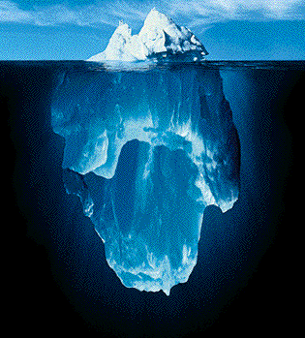
Начатая в Челябинской области работа по повышению престижа медицинских работников лишь вершина айсберга новых неизведанных современных вызовов, которые предъявляет нам жизнь. Наша задача- своевременно и адекватно отвечать на эти вызовы.

